Slide 1
C# Intermedio
Clase Exception
try-catch-finally
19 de Junio 2017

Slide 2
¿Para qué sirve una excepción?
Una excepción es lanzada por el programa cuando este está en tiempo de ejecución.
Esta excepción tiene que ser capturada para que no se genere el error durante la ejecución.
Para evitar que el programa se detenga por algún error como dividir entre cero.

Slide 3
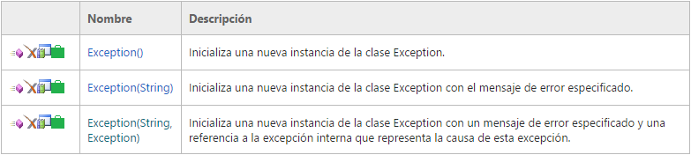
Clase Exception
Hereda de la clase Object
Representa los errores producidos en ejecución.

Slide 4
Bloque try-catch-finally
Para capturar una excepción se tiene que poner el código que puede causar error dentro de un bloque try.
Tras el bloque try se pone un bloque catch con un objeto que representa el tipo de excepción que se puede generar y guarda la información de esta.
En el bloque finally se indican las instrucciones que se van a ejecutar independientemente de que ocurra o no una excepción. Comúnmente se usa para liberar recursos se haga una excepción o no.

Slide 5
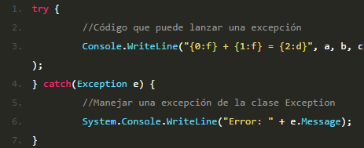
La clase Exception guarda cualquier tipo de excepción que herede de esta.

Slide 6
Definir una excepción
Una excepción se define dentro de un método.
Se realiza una llama a un objeto basado en el estado del objeto que causó el excepción.
Usamos la palabra reservada throw para lanzar una excepción.

